Slide 1

Svjetski dan kravate
Ema Dujmić i Dalia Došen, 1.f

Slide 2
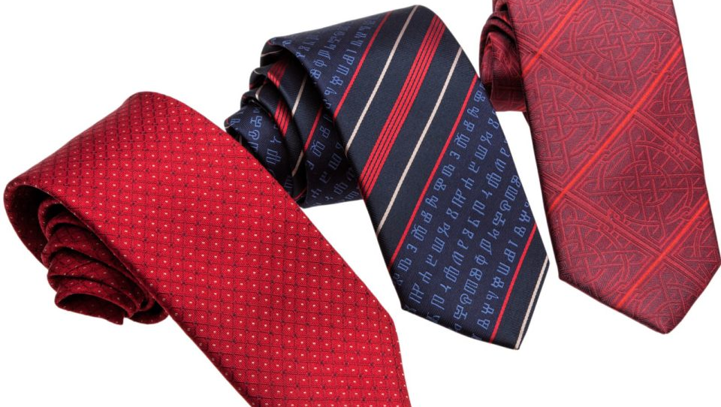
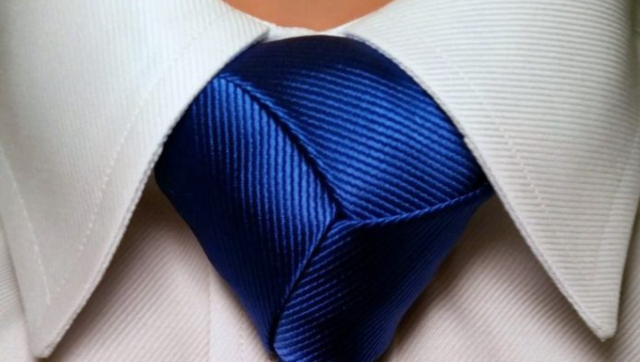
Povijest kravate
Kravata se smatra izvornim hrvatskim proizvodom odnosno simbolom koji se raširio Europom u 17. stoljeću od hrvatskih vojnika u Tridesetogodišnjem ratu.
Hrvatski vojnici koji su se borili pod francuskom zastavom nosili su rubac, danas poznatiji kao kravata.
Prvi su je prihvatili Francuzi pod nazivom cravate, a kasnije dolazi u druge europske države pod sličnim imenom.
Hrvati su svijetu podarili kravatu, a drugi narodi su je razvijali i usavršavali.

Slide 3
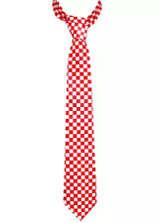
Simbol kravate
Kravata je univerzalni simbol otmjenosti i kulture odijevanja.
Vertikala kravate simbolizira ljudsko dostojanstvo, samosvijest, trenutke svečanosti i slavljenja.
Ravnotežom između svoje lepršavosti s jedne strane i čvora s druge, kravata simbolizira civilizacijsku ravnotežu između slobode i odgovornosti.

Slide 4

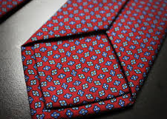
Obilježavanja dana kravate
Svjetski dan kravate obilježava se svake godine 18. listopada kako bi se odala počast ovom elegantnom modnom dodatku koji je postao prepoznatljiv simbol Hrvatske.
Hrvatski je sabor upravo 18. listopada proglasio Danom kravate, danom kada se slavi povijest i značaj ovog modnog dodatka.
Obilježavanja Dana kravate pridonosi prepoznatljivosti Hrvatske u svijetu.

Slide 5
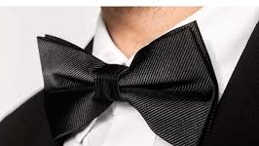
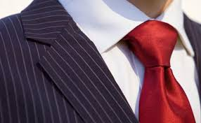
Vrste kravata
Vrste kravata možemo podijeliti na: vrste dizajna, vrste uzoraka, vrste materijala…
Najpoznatija je klasična kravata i leptir mašna.
Najčešće je korišten materijal pamuk ili svila.

Slide 6
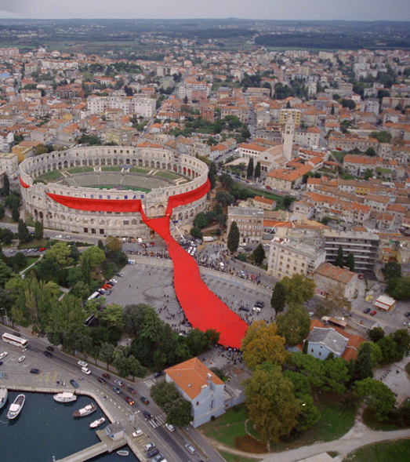
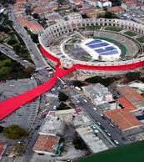
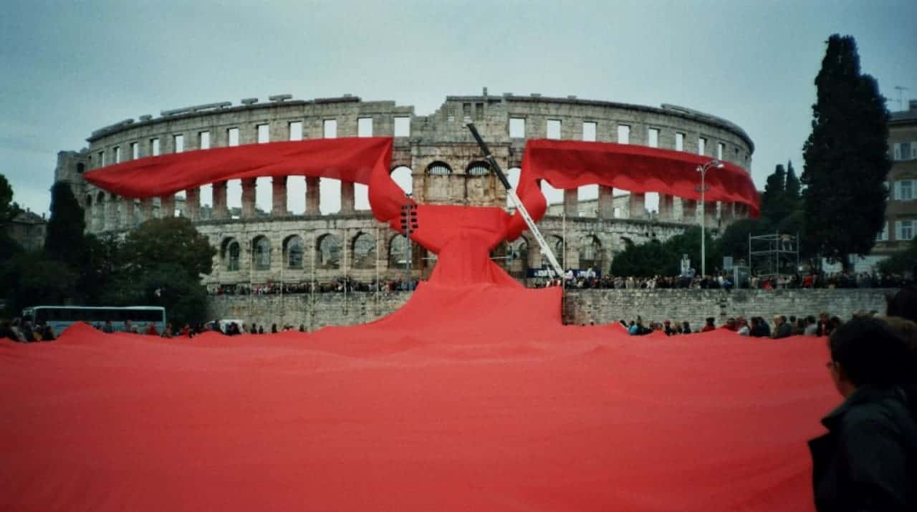
Kravata oko pulske Arene
Oko pulske Arene 18. listopada 2003. svezana je najveća kravata na svijetu.
To je djelo Marijana Bušića pod nazivom ‘’Kravata oko Arene’’.
Široka 8m (na najširem dijelu 26m), teška oko 800 kg, ušla je u Guinnessovu knjigu rekorda kao najveća i najduža kravata.

Slide 7
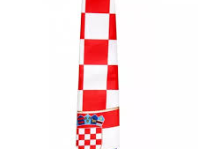
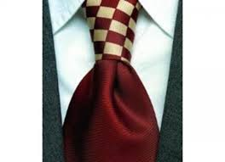
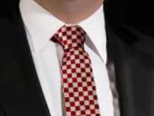
Značajnost kravate za Hrvatsku
Kravata Hrvatskoj donosi još veću prepoznatljivost.
Kravata je hrvatski simbol koji je univerzalno poznat i prepoznatljiv.
Kravata se smatra hrvatskim izvornim proizvodom.

Slide 8
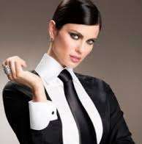
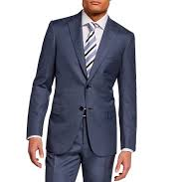
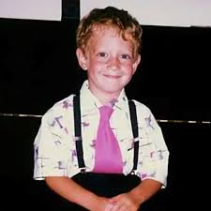
Tko sve može nositi kravatu?
Kravatu mogu nositi svi, žene, muškarci, djeca, stariji, mladi…
Kravata je univerzalna i ne limitira se na jedan spol ili dob.
Muškarci najčešće nose kravate.

Slide 9
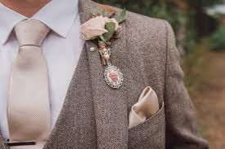

U kojim prigodama se nose kravate?
Kravate se nose na raznim svečanostima: u crkvama, na svadbama, na slavljima…
Nose se uz poslovna odijela tako da se mogu nositi na predavanjima i na sastancima u velikim kompanijama.
Kravate na poslu znak su profesionalnosti i stila.

Slide 10
Izvori
https://povijest.hr/drustvo/kultura/kravata-izum-hrvata/
https://hr.molooco.com/types-of-ties/
https://www.enciklopedija.hr/clanak/kravata
https://croatia.hr/hr-hr/kultura-i-umjetnost/zanimljivosti/stil-na-hrvatski-nacin-kravatom-oko-svijeta
https://www.index.hr/vijesti/clanak/oko-pulske-arene-svezana-najveca-kravata-na-svijetu/165154.aspx
https://www.istra24.hr/komunal/sjecate-li-se-kravate-oko-arene-20.-obljetnicu-umjetnicke-instalacije-obiljezit-ce-izlozba-i-promocija-knjiga-hrvati-ujedinjeni-kravatom

